Slide 1
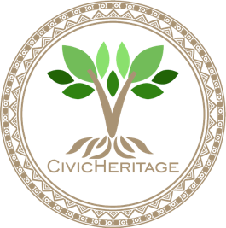


2023-1-EE01-KA220-ADU-000150753
PROGRAMA DE FORMACIÓN
UNIDAD DE APRENDIZAJE 6: Creación de redes
Financiado por la Unión Europea. Sin embargo, los puntos de vista y opiniones expresados son únicamente los del autor o autores y no reflejan necesariamente los de la Unión Europea o de la Agencia Nacional de Estonia. Ni la Unión Europea ni la autoridad que concede la ayuda pueden ser considerados responsables de ellos.

Slide 2

LECCIÓN 2: El patrimonio y las redes como beneficios cívicos

Slide 3
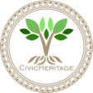
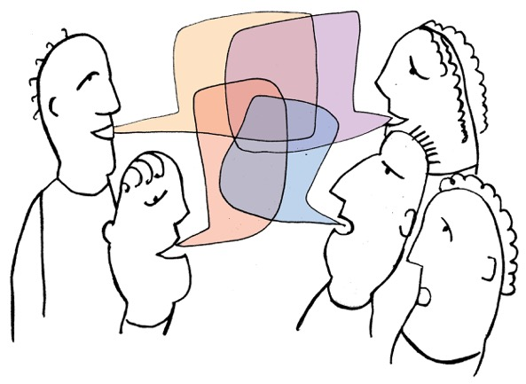
  POTENCIAL CREATIVO DE LAS COMUNIDADES Y LOS CIUDADANOS
  UTILIZANDO EL PATRIMONIO LOCAL
Definición de patrimonio
Patrimonio: elementos que pertenecen a la cultura de una sociedad concreta, como tradiciones, lenguas, arte o edificios, que se crearon en el pasado y siguen teniendo importancia histórica.
Patrimonio: las tradiciones, los valores, las prácticas culturales y los artefactos que se transmiten de generaciones anteriores.
El patrimonio cultural es el patrimonio de bienes tangibles e intangibles de un grupo o sociedad que se hereda de generaciones pasadas.

Slide 4

  POTENCIAL CREATIVO DE LAS COMUNIDADES Y LOS CIUDADANOS
  APROVECHANDO EL PATRIMONIO LOCAL
Principios para el patrimonio en red
Empieza por las personas.
Incorpore su trabajo al lugar donde las personas viven su vida cotidiana.
El patrimonio es lo que tú decides que sea.
Utiliza los activos de nuevas formas e identifica nuevos activos.
Ve más allá de las batallas del pasado.
Haz ofertas, en lugar de pedir.
Ábrete y lidera el cambio.
Piensa de forma crítica sobre el poder y el liderazgo.
Ayuda a que el patrimonio se convierta en tu USP local.
Y no confíes en una estrategia.

Slide 5
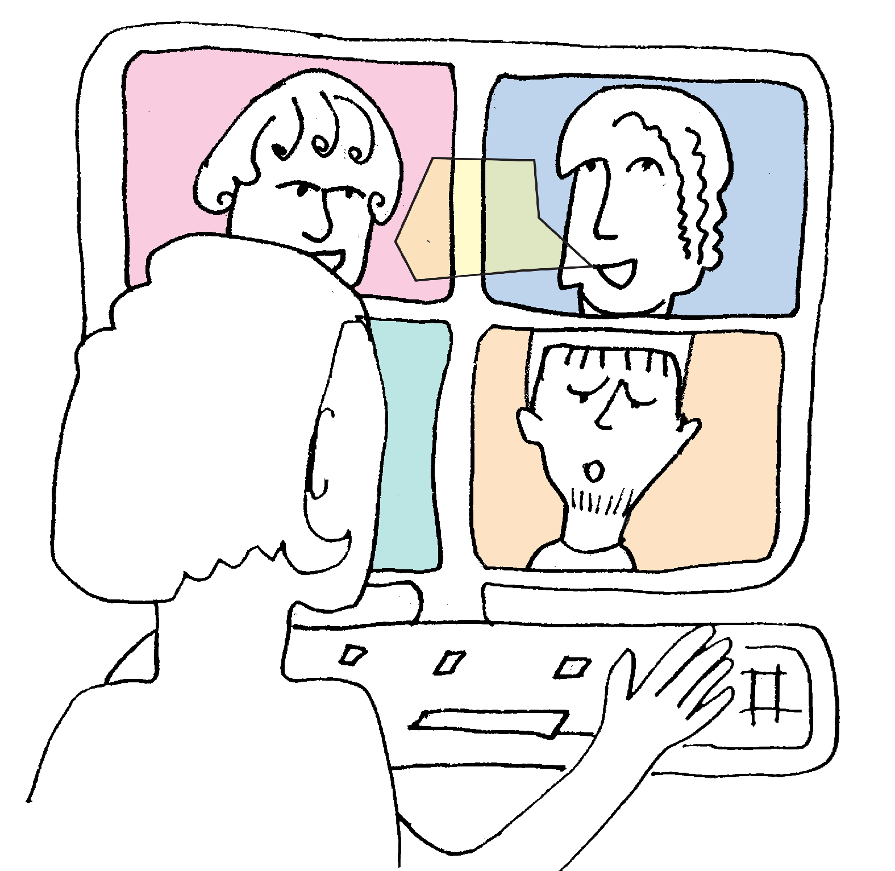
  POTENCIAL CREATIVO DE LAS COMUNIDADES Y LOS CIUDADANOS
  UTILIZANDO EL PATRIMONIO LOCAL
Redes colaborativas y extensas a nivel local
El patrimonio en red significa que las organizaciones están vinculadas a las estructuras cotidianas que determinan el funcionamiento de un lugar; por ejemplo, las relacionadas con la consulta de planificación, la planificación vecinal, la oferta de educación para adultos, el apoyo al empleo, los servicios para jóvenes y las actividades de los medios de comunicación locales.
A nivel local, las redes profundas, amplias y colaborativas ayudan a los proyectos y organizaciones a lograr más de lo que podrían lograr por sí solos. Estas redes se fortalecen cuando los activistas del patrimonio, los voluntarios y los líderes comunitarios tienen voz e influencia en las decisiones de las instituciones profesionalizadas.

Slide 6
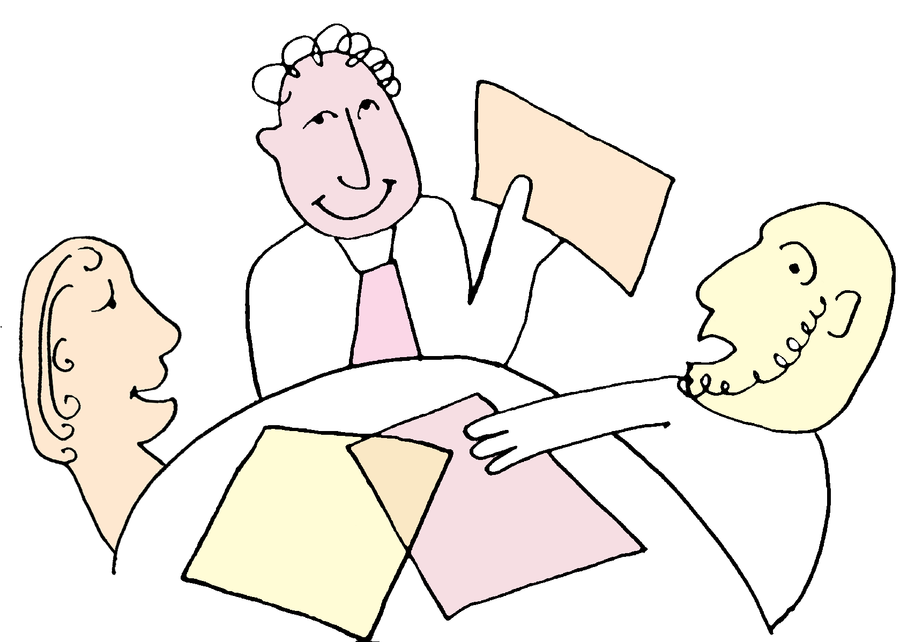
  POTENCIAL CREATIVO DE LAS COMUNIDADES Y LOS CIUDADANOS
  UTILIZANDO EL PATRIMONIO LOCAL
Redes entre organizaciones patrimoniales
El concepto de patrimonio en red se corresponde con la realidad de que tenemos identidades personales a diferentes escalas, pertenecemos a redes y sentimos asociaciones a diferentes niveles.
Los barrios son los pilares que conforman una ciudad, el lugar donde se encuentran las instituciones cotidianas y nuestra historia personal. Somos a la vez «locales» en la calle en la que vivimos y ciudadanos de comunidades más amplias. Y es a escala urbana y regional —por extensión, en las zonas rurales— donde compartimos experiencias culturales, servicios públicos y adquirimos una lógica económica vivida que domina el desarrollo de los lugares.

Slide 7
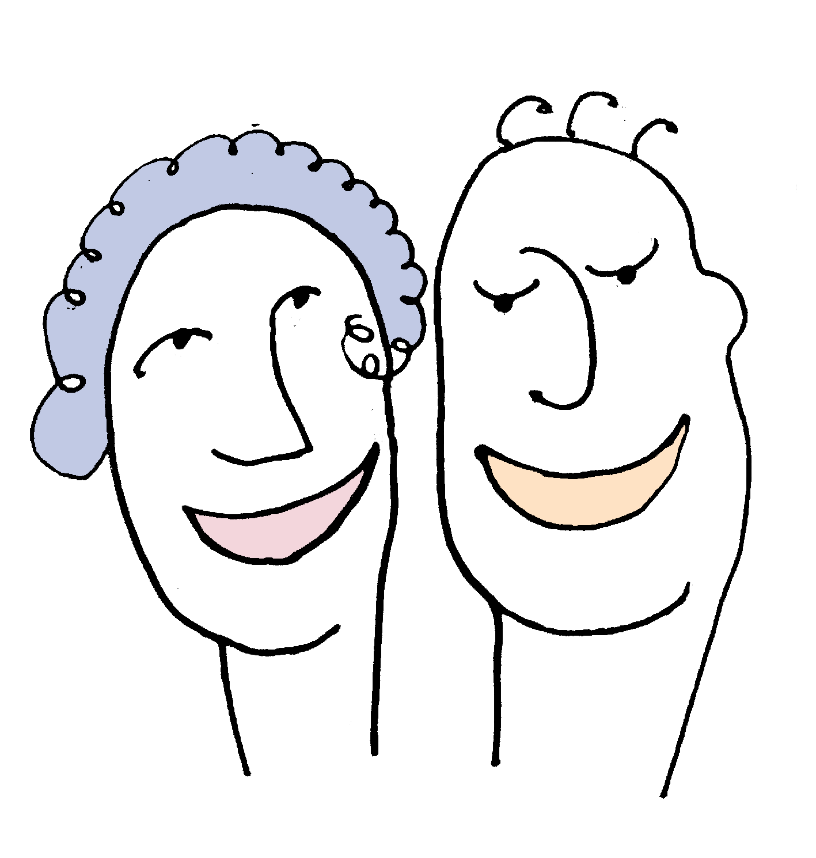
  PATRIMONIO CULTURAL LOCAL: LUGAR Y AUTENTICIDAD
Un compromiso cívico más amplio y profundo.
Un compromiso cívico más amplio y profundo, que una a las comunidades desvinculadas para influir en cómo se transmite la memoria de su zona local; y, en su versión más ambiciosa, crear un sentido de significado, pertenencia y sanación de las divisiones sociales.
Logro de resultados sociales en entornos patrimoniales, como la mejora de los resultados académicos en las escuelas u ofrecer actividades patrimoniales como recetas sociales para el aislamiento social o la mala salud mental.

Slide 8
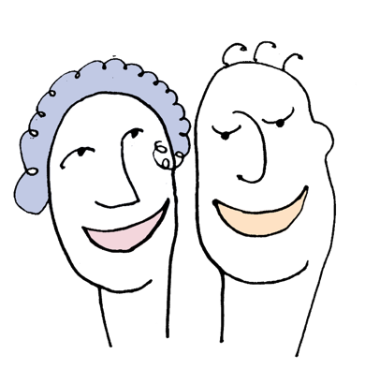
  PATRIMONIO CULTURAL LOCAL: LUGAR Y AUTENTICIDAD
Patrimonio en red
El patrimonio en red implica contar con suficientes conexiones sobre el terreno para que el patrimonio se entienda y se trate como un recurso público compartido, respaldado y mejorado por toda la diversidad de ciudadanos y organizaciones.
El papel del sector del patrimonio seguirá incluyendo la facilitación del acceso a los bienes patrimoniales, pero es al empoderar a otros para que integren el patrimonio en su forma de pensar y actuar como el patrimonio en red puede tener un impacto transformador en las personas y los lugares, ayudando a las comunidades a crear patrimonio para sí mismas.
El sector del patrimonio debe comprender claramente qué factores conducen al éxito, cuáles son las herramientas necesarias para atraer la atención de las autoridades locales y el apoyo de las instituciones nacionales. El patrimonio en red es una herramienta excelente para superar estos retos.
El patrimonio en red también ofrece ventajas a nivel nacional. Muchas organizaciones nacionales de patrimonio cuentan con oficinas regionales, pero carecen de la capacidad para entablar un diálogo local con otras organizaciones nacionales en esas ciudades y condados.

Slide 9
  CONTRIBUCIÓN AL PATRIMONIO
  CONFIGURACIÓN DE LA IDENTIDAD BASADA EN EL LUGAR
Fortalecimiento de la identidad comunitaria y local
Sin patrimonio local, el producto local solo puede compartirse, no individualizarse. Esto incluye las diferencias entre generaciones, entre grupos nacionales, entre diferentes grupos religiosos, etc. La contribución que pueden hacer los ciudadanos al crear conexiones como valor añadido es significativa.
La contribución de las instituciones oficiales es necesaria. Y proporcionar un apoyo real a la promoción de redes informales y la cooperación debe considerarse en sí mismo una estrategia de desarrollo local transformadora que se basa en la contribución de diversos segmentos de la sociedad.
Nuestra experiencia vivida de la realidad material en los lugares donde vivimos y nuestra conexión con quienes vivieron allí antes es un vínculo profundo y poderoso. El fortalecimiento de la identidad comunitaria y del lugar en los territorios comunitarios de nueva creación es una contribución vital para el desarrollo exitoso del país.

Slide 10
  CONTRIBUCIÓN AL PATRIMONIO
  CONFIGURACIÓN DE LA IDENTIDAD BASADA EN EL LUGAR
El potencial de la transferencia del patrimonio
El potencial del patrimonio en red es crucial en el contexto de la descentralización. La descentralización requiere un patrimonio en red para cumplir la promesa de permitir que los lugares tomen decisiones informadas a nivel local sobre su futuro y creen una identidad local más fuerte.
La transferencia de poderes del gobierno central al gobierno local y la creación de nuevas autoridades conectadas significa que los ciudadanos de las ciudades-regiones o las zonas rurales están adquiriendo una nueva identidad, una nueva geografía de gobernanza en muchas comunidades locales.
Dado que no se puede separar la política de las decisiones sobre el patrimonio, las comunidades deben garantizar que la política de toma de decisiones sobre el patrimonio sea activa e inclusiva. Para los grupos y organizaciones dedicados al patrimonio, esto significa que el activismo político debe llevarse a cabo en todas partes, desde los lugares donde vive la gente hasta las escuelas y comunidades donde vive. En una era de creciente competencia global por las personas y las inversiones, la singularidad local se vuelve esencial.

Slide 11
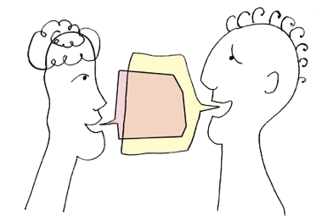
  Mejores prácticas
Talleres creativos
Con motivo del Día Internacional de las Personas Mayores, la Universidad de la Tercera Edad (U3A) de Vilna, junto con la comunidad local de Moletai, invitó a los jóvenes estudiantes de la Universidad de Vilna a celebrar juntos el Día de las Personas Mayores y a participar en una «sesión de intercambio de ideas» muy específica.
Cabe señalar que el territorio lituano está dividido en cinco regiones etnográficas: Aukštaitija (Tierras Altas), Žemaitija (Samogitia), Dzūkija, Suvalkija y Lituania Menor, con dialectos ligeramente diferentes, gastronomía específica, costumbres, elementos de vestimenta tradicional, canciones, proverbios, etc.
Se formaron cuatro equipos mixtos de jóvenes y personas mayores. Las preguntas se prepararon con antelación y se plantearon a ambos equipos. Fue divertido ver cómo los jóvenes no podían adivinar el significado de los proverbios o de las antiguas palabras del dialecto. No todos sabían cantar antiguas canciones etnográficas lituanas. Por otro lado, las personas mayores no podían adivinar quiénes eran los cantantes modernos ni las canciones y abreviaturas de las palabras que utilizaban los jóvenes. Fue muy divertido e interesante.
Todos los participantes llegaron a la conclusión de que las generaciones deben comunicarse y cooperar para comprenderse mejor, no olvidar sus raíces y su patrimonio local, y preservar la identidad de su pueblo.

Slide 12








2023-1-EE01-KA220-ADU-000150753
Gracias por su atención
SOCIOS
Financiado por la Unión Europea. Sin embargo, los puntos de vista y opiniones expresados son únicamente los del autor o autores y no reflejan necesariamente los de la Unión Europea o de la Agencia Nacional de Estonia. Ni la Unión Europea ni la autoridad que concede la ayuda pueden ser considerados responsables de ellos.

